Slide 1
Cristalografía
Simetría y clases cristalinas
2007

Slide 2
GRUPOS PUNTUALES TRIDIMENSIONALES
Son las posibles combinaciones de los elementos de simetría
compatibles con el medio periódico que pueden operar en tres dimensiones
1 2 3 4 6 m
Antes con los elementos de simetria
que operan en un plano formamos
los grupos puntuales planos
1 2 3 4 6 m
2mm 3m 4mm 6mm
1 2 3 4 6 m i 3 4 6
Del mismo modo con los elementos
de simetria que operan en tres
dimensiones podemos formar los
grupos puntuales tridimensionales
32 grupos puntuales
tridimensionales o
clases cristalinas

Slide 3
GRUPOS PUNTUALES TRIDIMENSIONALES
(CLASES CRISTALINAS)
Son las 32 combinaciones de simetria no identicas posibles
que se cortan en un punto.
(Cualquier objeto o cristal puede ser
clasificado en una de las 32 clases o grupos)
SISTEMA CRISTALINO
SIN CENTRO
CON CENTRO
Triclinico
Monoclinico
Ortorrombico
Tetragonal
Hexagonal
Cubico

Slide 4
GRUPOS PUNTUALES TRIDIMENSIONALES
(CLASES CRISTALINAS)
SISTEMA CRISTALINO
SIN CENTRO
CON CENTRO
Triclinico
Monoclinico
Ortorrombico
Tetragonal
TRIGONAL O ROMBOEDRICO
Hexagonal
Cubico
LAS 32 CLASES DE CRISTALINAS O DE SIMETRIA SE CLASIFICAN
EN SIETE SISTEMAS CRISTALINOS QUE AGRUPON A LAS CLASES
QUE POSEEN DETERMINADOS ELEMENTOS DE SIMETRIA
Triclinico
Clases que poseen como minimo un eje monario y como maximo un centro
Monoclinico
Clases que poseen como minimo un elemento de simetria binaria y como maximo dos.
Ortorrombico
Poseen como mínimo tres elementos de simetría binaria y como máximo seis
TRIGONAL O ROMBOEDRICO
Las que poseen un eje ternario
Hexagonal
Las que poseen un eje senario
Cubico
Las que poseen cuatro ejes ternarios

Slide 5
CLASIFICACIÓN DE MINERALES
Elementos nativos
Sulfuros
Óxidos -Hidróxidos
Haluros
Carbonatos
Nitratos
Boratos
Fosfatos
Volframatos
Silicatos

Slide 6
CLASIFICACIÓN DE LOS ELEMENTOS NATIVOS
SEMIMETALES
1-GRUPO DEL ARSÉNICO
ARSÉNICO As
BISMUTO Bi
NO METALES
AZUFRE S
DIAMANTE C
GRAFITO C
METALES
1-GRUPO DEL ORO
ORO Au
PLATA Ag
COBRE Cu
2-GRUPO DEL PLATINO
PLATINO Pt
3-GRUPO DEL HIERRO
HIERRO Fe
(KARMACITA Fe-Ni)
(TAENITA Fe-Ni)

Slide 7
PROPIEDADES DE LOS METALES NATIVOS
Dúctiles, maleables, séctiles, blandos
Buenos conductores del calor y la electricidad
Brillo metálico
Fractura astillosa
Puntos de fusión más bien bajos
Tienen densidades elevadas
Cristalizan en el sistema cúbico, con redes cúbicas centrada en las caras con átomos idénticos de coordinación 12

Slide 8
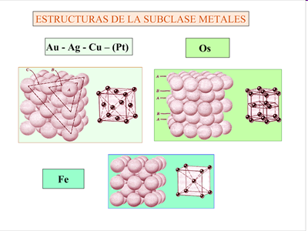

Slide 9
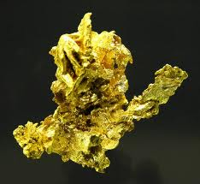
ORO-Au
CRISTALOGRAFÍA: Cúbico o Isométrico 4/m32/m
PROPIEDADES FÍSICAS: H=2 ½ -3 G=19.3
Fractura: irregular
Color: varias tonalidades de amarillo Raya: amarilla
Brillo: metálico Otros: Muy maleable y dúctil
COMPOSICIÓN Y ESTRUCTURA: La mayor parte del oro contiene plata. La estructura del oro está basada en el empaquetamiento cúbico compacto de los átomos de Au
FORMA DE PRESENTARSE: La forma más común es en masas arborescentes, con cristales alargados, también diseminado en capas aplastadas, escamoso o macizo. La forma más frecuente en placeres es la llamada “pepita”.
DIAGNÓSTICO: El oro se distingue de otros sulfuros amarillos por su sectilidad y gran peso específico.
GÉNESIS: Epitermales: metamórficos y placeres
YACIMIENTOS: Sudáfrica, Comunidad de Estados Independientes (CIS), China, Canadá, Estados Unidos y Brasil
EMPLEO: Se utiliza como garantía de pagos internacionales (lingotes), como inversión, joyería, instrumentos científicos, prótesis dentales.
ETIMOLOGÍA: Deriva de la palabra latina “aurus”

Slide 10
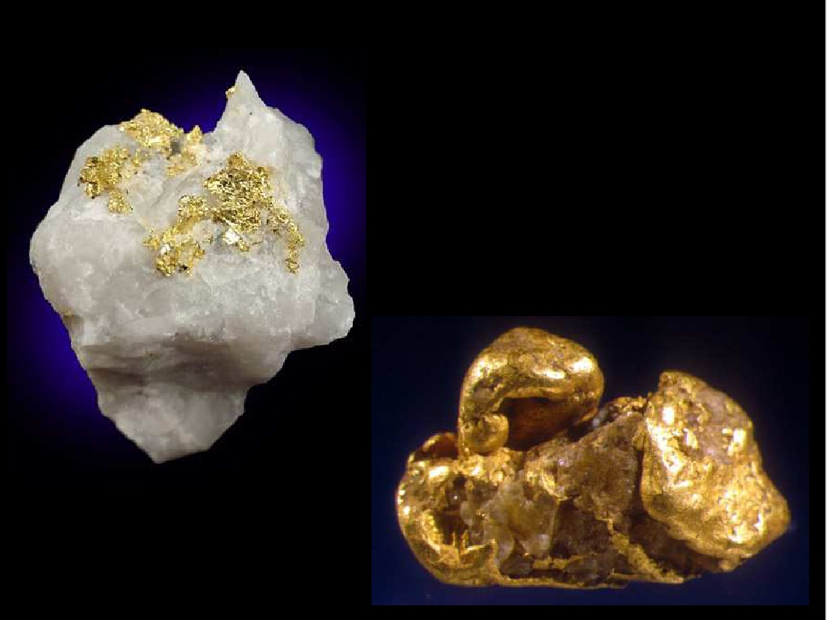

Slide 11
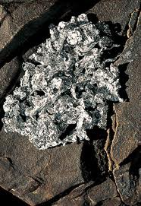
PLATA-Ag
CRISTALOGRAFÍA: Isométrico 4/m32/m
PROPIEDADES FÍSICAS: H= 2 ½ -3 G= 10.5
Fractura: astillosa Brillo: metálico
Color y Raya: blanco de plata Otros: Maleable y dúctil
COMPOSICIÓN Y ESTRUCTURA: La plata nativa contiene frecuentemente mercurio, cobre y oro en aleación. La amalgama es una solución sólida de plata y mercurio. La estructura de la plata está basada en un empaquetamiento cúbico compacto de átomos de Ag.
FORMA DE PRESENTARSE: Comúnmente se da en cristales mal formados y en grupos ramosos, arborescentes y reticulados. Masas irregulares, placas y escamas.
DIAGNÓSTICO: Naturaleza maleable, su color de superficie fresca y su alto peso específico.
GÉNESIS: yacimientos hidrotermales de alta temperatura
YACIMIENTOS: Noruega, Canadá, Perú, España, México y los Estados Unidos.
EMPLEO: Emulsiones fotográficas, plateado, aleaciones con cobre, cubiertos de mesa y equipos electrónicos. Como mena de plata aunque la mayor parte de la producción mundial proviene de otros minerales (acantita, proustita, pirargirita)

Slide 12
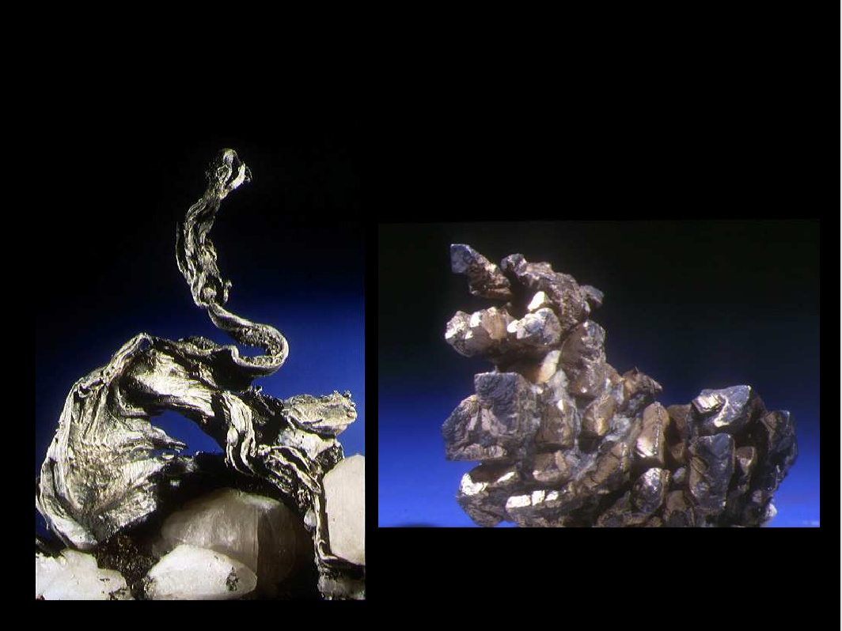

Slide 13
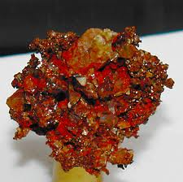
COBRE-Cu
CRISTALOGRAFÍA: Isométrico 4/m32/m
PROPIEDADES FÍSICAS: H=2 ½ -3 G=8.9
Fractura: astillosa Brillo: metálico
Color: rojo cobre Raya: roja Otros: Muy dúctil y maleable
COMPOSICIÓN Y ESTRUCTURA: El cobre nativo contiene generalmente pequeñas cantidades de plata, bismuto, mercurio, arsénico y antimonio. La estructura del cobre está basada en el empaquetamiento cúbico compacto de los átomos de Cu.
FORMA DE PRESENTARSE: Los cristales aparecen normalmente mal formados y en ramas o grupos arborescentes. Generalmente se da en masas, placas y escamas irregulares, en formas torcidas y en alambre.
DIAGNÓSTICO: El cobre nativo puede reconocerse por su color rojo en superficie reciente, su fractura astillosa, su gran peso específico y su maleabilidad.
GÉNESIS: Los yacimientos primarios están asociados a lavas basálticas donde el cobre nativo aparece como resultado de una reacción de soluciones hidrotermales con minerales de óxidos de hierro.
YACIMIENTOS: Los depósitos de cobre nativo más importantes en el mundo se hallan en la Península de Keweenaw, Michigan. También en Estados Unidos y Bolivia.
EMPLEO: Los sulfuros de cobre son la principal mena del metal. Usos eléctricos, cables, aleaciones como bronce.
ETIMOLOGÍA: de cuprus (Siria), donde se encontró por primera vez.

Slide 14
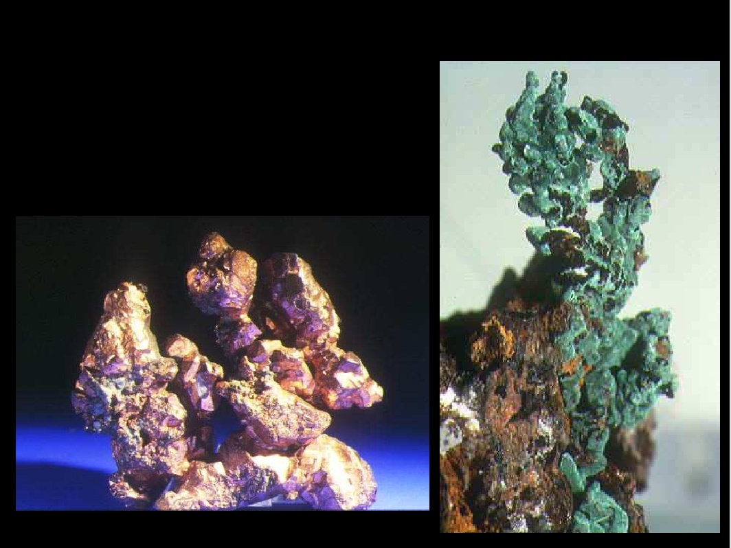

Slide 15
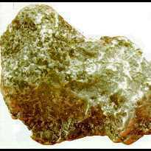
PLATINO-Pt
CRISTALOGRAFÍA: Isométrica 4/m32/m
PROPIEDADES FÍSICAS: H=4-4 ½ G=21.45 puro
Color: gris de acero Brillo: reluciente Raya: gris
Otros: es magnético cuando es rico en hierro. Maleable y dúctil
COMPOSICIÓN Y ESTRUCTURA: contiene normalmente en aleación diversos porcentajes de Fe y pequeñas cantidades de Ir, Os, Rh, Pd, tb Cu, Au y Ni. La estructura del platino está basada en un empaquetamiento cúbico compacto de átomos de Pt.
FORMA DE PRESENTARSE: Los cristales cúbicos normalmente están deformados. Se encuentra por lo general en granos y escamas, en masas irregulares y pepitas de gran tamaño.
DIAGNÓSTICO: Queda determinado por su alto peso específico, su maleabilidad y su color acerado.
GÉNESIS: En las rocas ígneas ultrabásicas, precisamente en dunitas en asociación con olivino, cromita, piroxeno y magnetita. También en placeres asociados a los macizos de dichas rocas.
YACIMIENTOS: Colombia, Canadá, Sudáfrica, CIS, Estados Unidos.
EMPLEO: Como catalizador para controlar las emisiones de escape de los automóviles y las industrias químicas y de petróleo. También lo usan odontólogos, en joyería.
ETIMOLOGÍA:Recibió su nombre por su parecido con la plata con la que inicialmente se confundió.

Slide 16
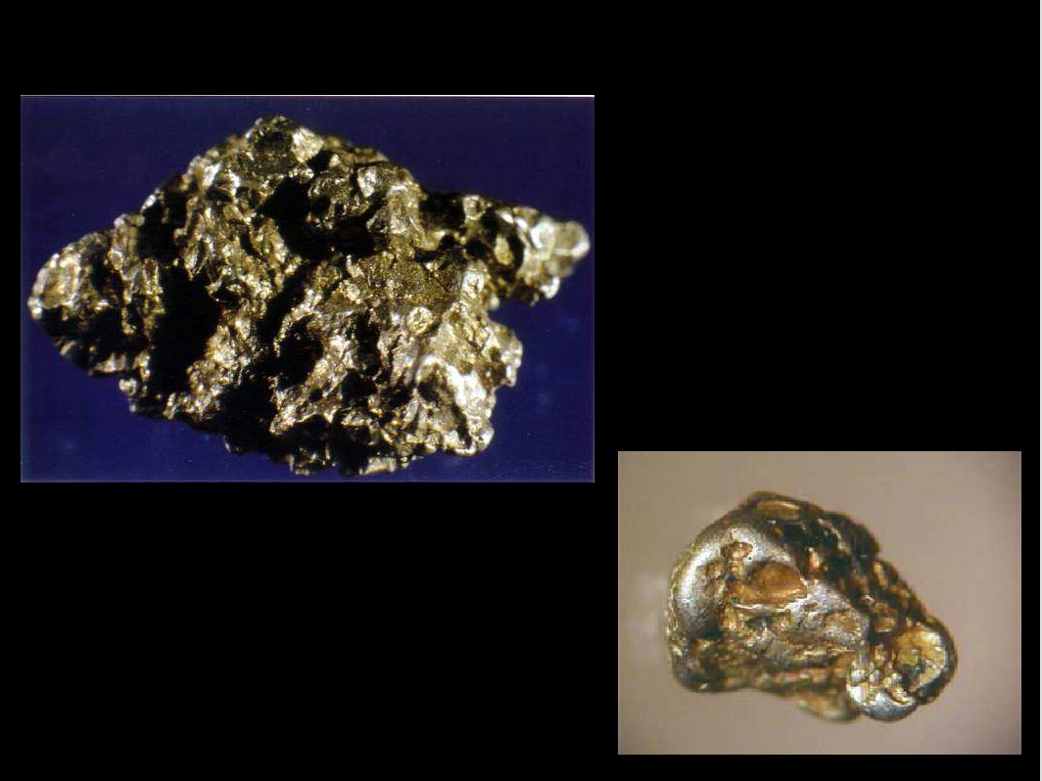

Slide 17
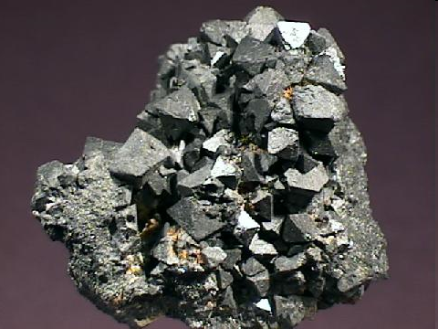
HIERRO-Fe
CRISTALOGRAFÍA: Isométrico 4/m32/m
PROPIEDADES FÍSICAS: H= 4 ½ G= 7.3 a 7.9
Fractura: astillosa Color: Gris acerado a negro Brillo: metálico Otros: Magnético y Maleable
COMPOSICIÓN Y ESTRUCTURA: siempre con algo de níquel y pequeñas cantidades de Co, Cu, Mn, S, C. La kamacita tiene un 5.5 % de Ni. La taenita varía su % en Ni.
FORMA DE PRESENTARSE: cristales raros. Terrestre: en nódulos y masas grandes, meteórico: en placas grandes y masas laminares, y en regular intercrecimiento con ferroníquel (taenita)
DIAGNÓSTICO: Puede reconocerse por su fuerte magnetismo, su maleabilidad y la pátina de óxido que cubre su superficie.
GÉNESIS: Aparece como hierro terrestre y en meteoritos. El hierro está normalmente presente como Fe2+ o Fe3+ en magnetita o hidróxidos como la goethita (FeO.OH).
YACIMIENTOS: Groenlandia, Oregón.

